Slide 1


Viga de Sincronização Paralela
LIÇÃO DE PROGRAMAÇÃO EV3 AVANÇADA
Por Droids Robotics

Slide 2
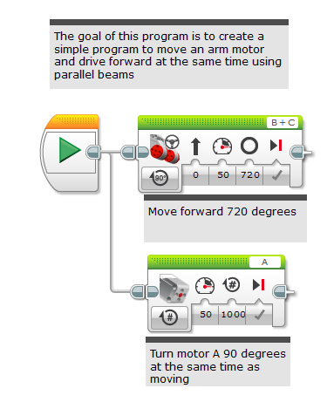
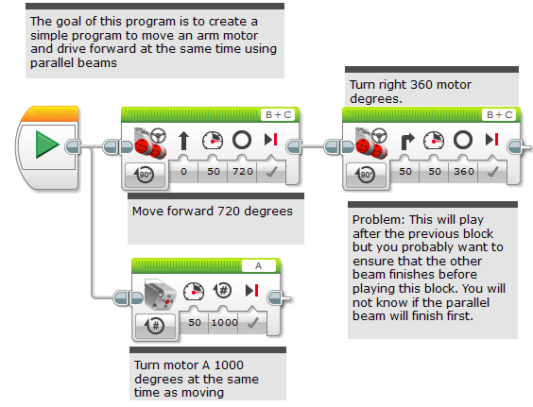
Usando Vigas Paralelas Dentro dos Programas
Vigas paralelas são ótimas para fazer duas coisas ao mesmo tempo.
Muitas vezes, queremos fazer alguma coisa depois de completar a Viga Paralela.
Difícil de dizer qual ordem de programa terminará a viga primeiro.
Necessário sincronizar as vigas para se certificar que os blocos executam quando você os espera.
Na imagem abaixo será a vez do motor A começar depois ou será feito antes?
Resposta: Você não sabe
O objetivo dessa programação é criar um simples programa para mover o braço de um motor e movimentar para frente ao mesmo tempo usando vigas paralelas
O objetivo dessa programação é criar um simples programa para mover o braço de um motor e movimentar para frente ao mesmo tempo usando vigas paralelas
Vire à direita 360 graus o motor
Mover para frente 720 graus
Mover para frente 720 graus
Problema: Isso tocará depois o bloco precedente, mas você provavelmente quer garantir que a outra viga termine antes de tocar esse bloco. Você não saberá se a viga paralela terminará primeiro.
Virar motor A 90 graus ao mesmo tempo que se deslocam
Vire motor A 1000 graus ao mesmo tempo que se deslocam

Slide 3
Certifique Que Ambas Vigas Tenham Terminado
Nesse exemplo, nós queremos que ambos os 720 graus mudem a direção (o movimento) e o motor A termine antes dos 360 graus mudar de direção (a virada)
Existem várias maneiras de fazer isso:
Variáveis (veja o slide 4)
Fios (veja o slide 5)
Loops (veja o slide 6)
Meus Blocos (veja o slide 7)
O objetivo dessa programação é criar um simples programa para mover o braço de um motor e movimentar para frente ao mesmo tempo usando vigas paralelas
Vire à direita 360 graus o motor
Mover para frente 720 graus
Problema: Isso tocará depois o bloco precedente, mas você provavelmente quer garantir que a outra viga termine antes de tocar esse bloco. Você não saberá se a viga paralela terminará primeiro.
Vire motor A 1000 graus ao mesmo tempo que se deslocam
Isso é classificado como “problema sincronizado” no arquivo do código EV3 correspondente

Slide 4
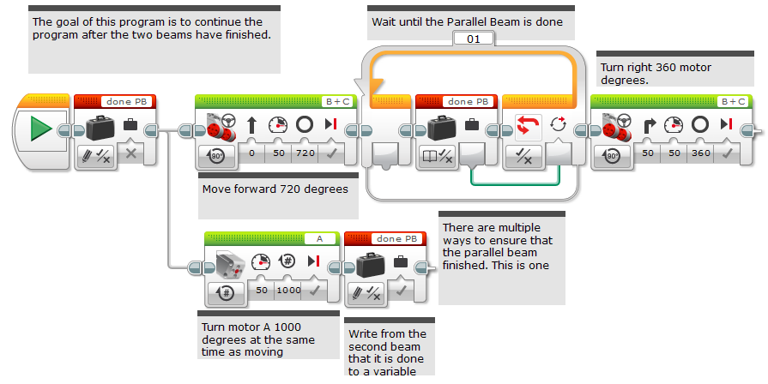
Use Variáveis Para Sincronizar
O objetivo dessa programação é continuar o programa depois de duas vigas forem finalizadas.
Espera até a Viga Paralela for feita
Vire à direita 360 graus o motor.
Mova para frente 720 graus
Existem múltiplas maneiras de garantir que as vigas paralelas terminem. Essa é uma.
Vire motor A 100 graus ao mesmo tempo que se deslocam
Escreva a partir do segundo que a viga é feita para uma variável
Isso é classificado como “variáveis” no arquivo do código EV3 correspondente

Slide 5
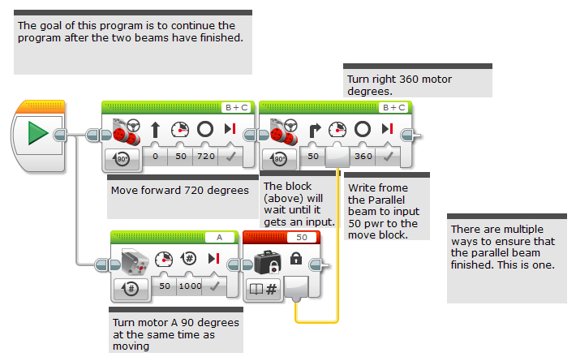
Use Fios Para Sincronizar
O objetivo dessa programação é continuar o programa depois de duas vigas forem terminadas.
Vire à direita 360 graus o motor.
Mova para frente 720 graus
O bloco (acima) esperará até se tornar uma entrada
Escreva a partir da viga paralela para entrar 50 pwr para o bloco de movimento
Existem múltiplas maneiras de garantir que as vigas paralelas terminem. Essa é uma.
Vire motor A 90 graus ao mesmo tempo que se locomove
Isso é classificado como “fios” no arquivo do código EV3 correspondente

Slide 6
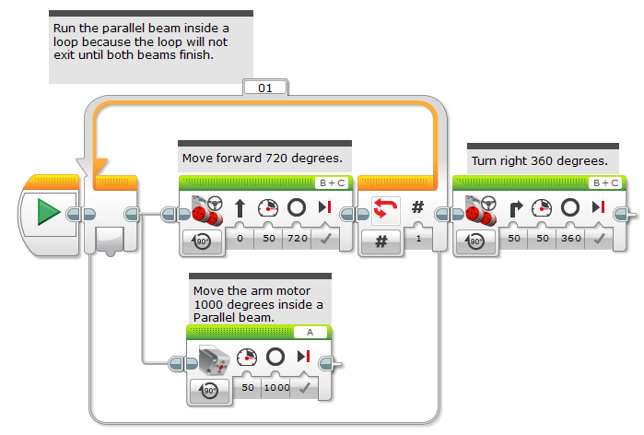
Use Loops Para Sincronizar
Execute a viga paralela dentro de um loop porque o loop não sairá até ambas as vigas terminarem.
Mova para frente 720 graus.
Vire à direita 360 graus.
Mova o braço motor 1000 graus dentro de uma Viga Paralela.
Isso é classificado como “loops” no arquivo do código EV3 correspondente

Slide 7
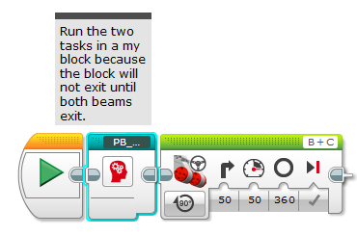
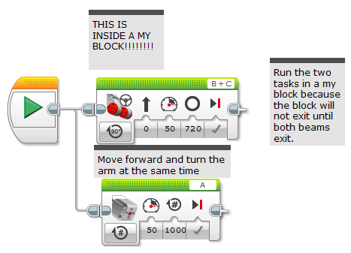
Use Meus Blocos Para Sincronizar
Isso é classificado como “My Blocks ou Meus Blocos” no arquivo do código EV3 correspondente
Isso é classificado como “Viga_Paralela_Meus_Blocos”no arquivo do código EV3 correspondente
Execute as duas tarefas em um “Meu Bloco” porque o bloco não sairá até ambas vigas saírem.
ISSO ESTÁ DENTRO DE UM MEU BLOCO!!!!!!!
Execute as duas tarefas em um “Meu Bloco” porque o bloco não sairá até ambas vigas saírem.
Mova para frente e vire o braço ao mesmo tempo
Dentro do Meu Bloco

Slide 8
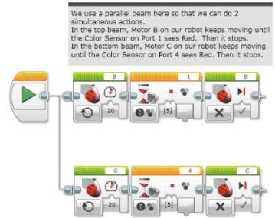
Outro Exemplo
A sincronização é fundamental para o alinhamento em uma linha usando vigas paralelas (veja lição…)
Você deve garantir que ambas vigas em um alinhamento estão completas antes de movimentar para o próximo bloco
Caso contrário, o robô não estará alinhado na linha
Qualquer uma das técnicas dessa lição poderiam funcionar. Optamos usar a técnica de sincronização Meu Bloco na Quadratura em uma lição Linha/Alinhagem na Aba Avançada.
Nós usamos uma viga paralela aqui então podemos fazer simultaneamente 2 ações.
Na parte superior da viga, Motor B em nosso robô continua movendo até o Sensor de Cor na Porta 1 identificar o Vermelho. Então ele para. No botão de viga, Motor C em nosso robô continua movendo até o Sensor de Cor na Porta 4 identificar o Vermelho. Então ele para.
Esse exemplo é da Quadratura em uma Lição de Linha

Slide 9
Créditos
Esse tutorial foi criado por Sanjay Seshan e Arvind Seshan do Droids Robotics (team@droidsrobotics.org).
Código Original Gyro Turn foi provido pelos “Construction Mavericks” (frank.levine@gmail.com)
Mais lições em www.ev3lessons.com
Esse tutorial foi traduzido para o português por João Victor Quintanilha, José Mateus e Bruno Leonardo da Gametech Canaã.
Esse trabalho é licenciado sobre Creative Commons Attribution-NonCommercial-ShareAlike 4.0 International License.

